Slide 1

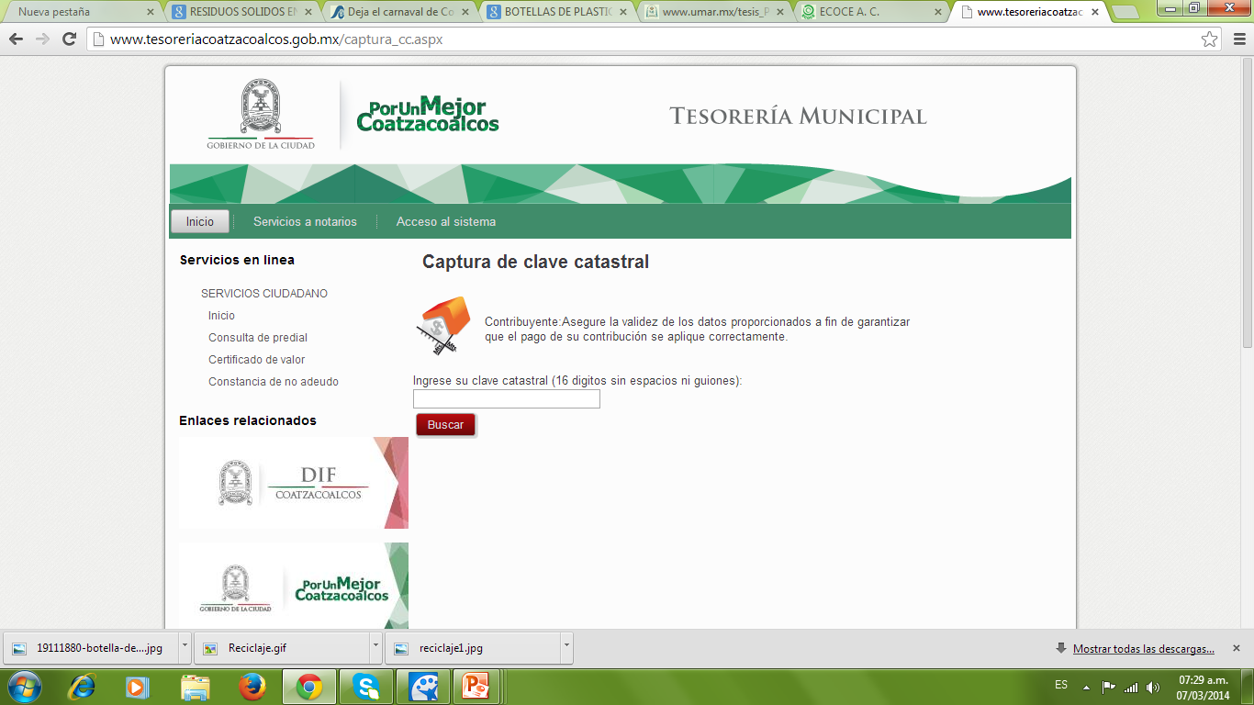
JOAQUÍN CABALLERO ROSIÑOL
PRESIDENTE MUNICIPAL
PRESIDENTE ESTATAL DE LA RED VERACRUZANA DE MUNICIPIOS POR LA SALUD
MUNICIPIO: COATZACOALCOS, VERACRUZ. 2014 – 2017.

Slide 2
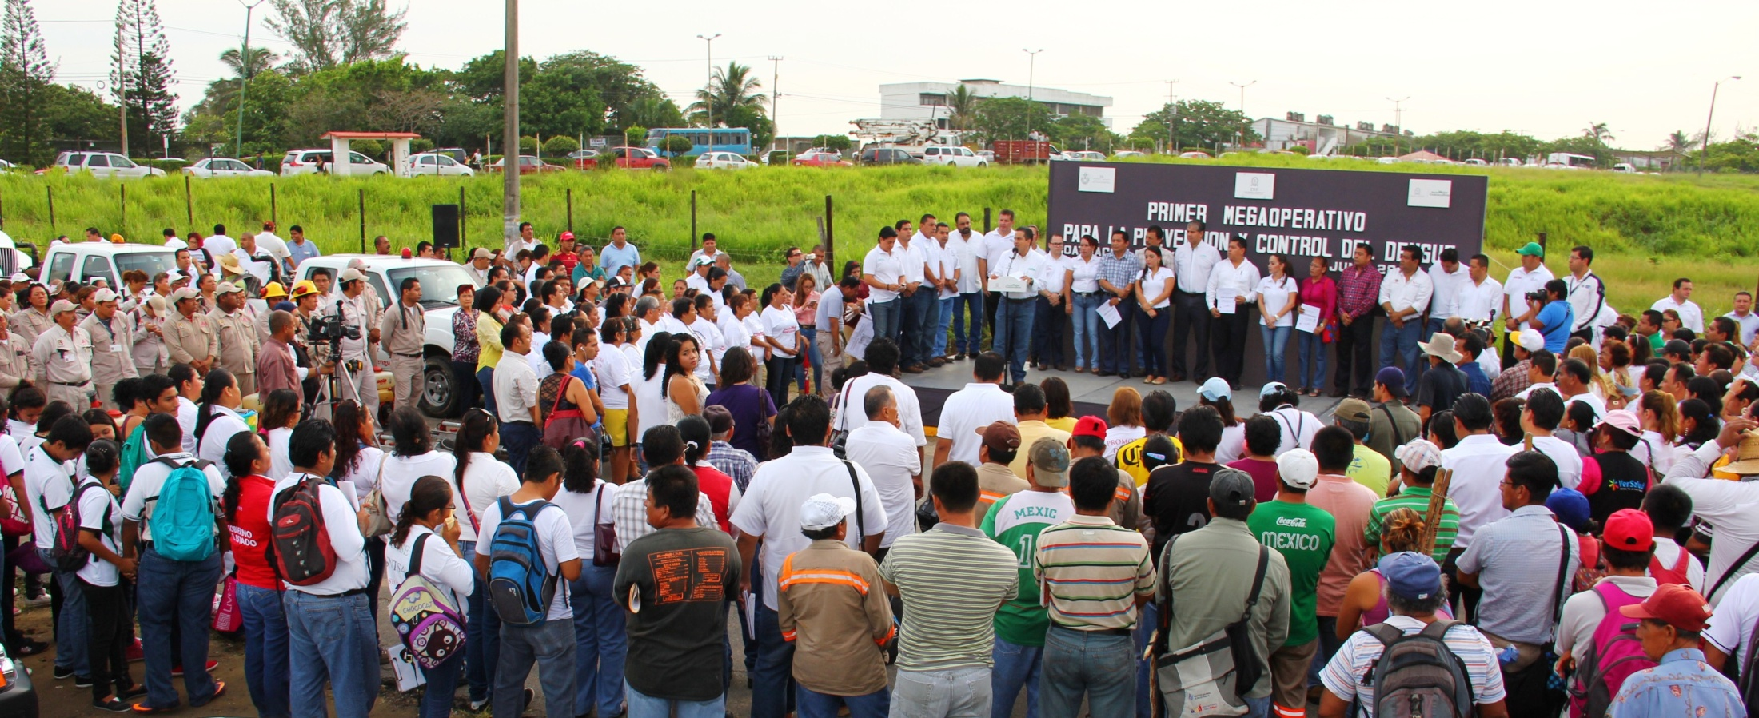
DENGUE: CONCIENTIZANDO A LA COMUNIDAD

Slide 3
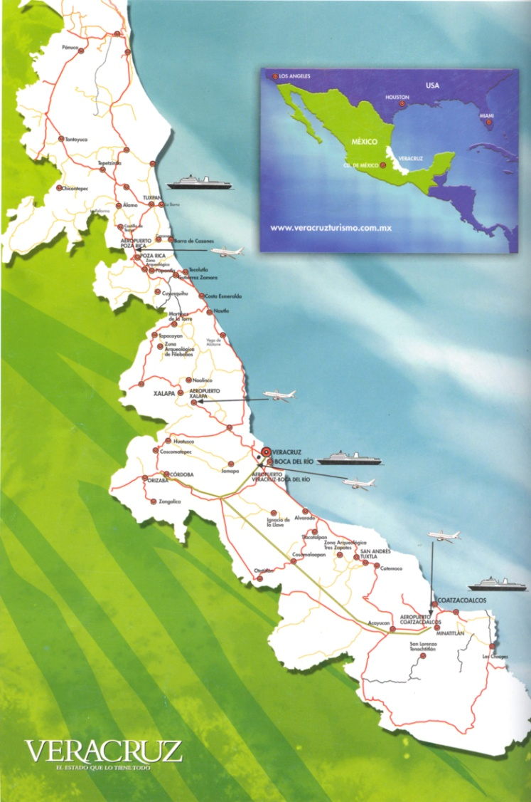
Datos generales:
Coatzacoalcos “la puerta del sureste”, su ubicación geográfica privilegiada con vías de acceso de
Primer nivel por tierra, mar, aire.
Municipio del estado de Veracruz con 305, 260
Habitantes. Relación hombres 48.47% - mujeres 51.53%.
Población derechohabiente 70.3%
Clima: cálido húmedo temperatura de 26°c

Slide 4
PROBLEMÁTICA
Considerado dentro de los seis municipios de riesgo de la Jurisdicción Sanitaria No. XI.
En el año 2013 ocupó el primer
lugar con 1495 casos en todo estado.
JURISDICCION SANITARIA XI
COATZACOALCOS
TABASCO
CHIAPAS
18 MUNICIPIOS

Slide 5
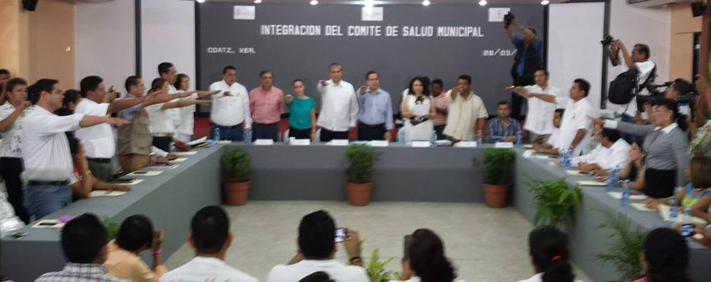
OBJETIVO
Disminuir los casos de dengue clásico y
hemorrágico en cabecera municipal y ejidos con
estrategia de patio limpio y cuidado del
agua almacenada a través del Comité Municipal
de Salud.

Slide 6
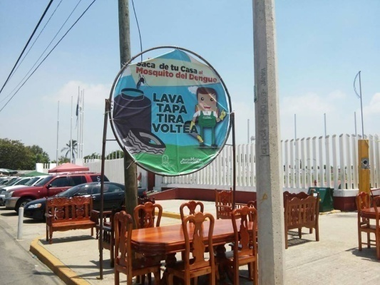
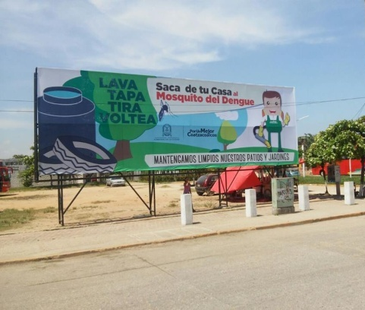
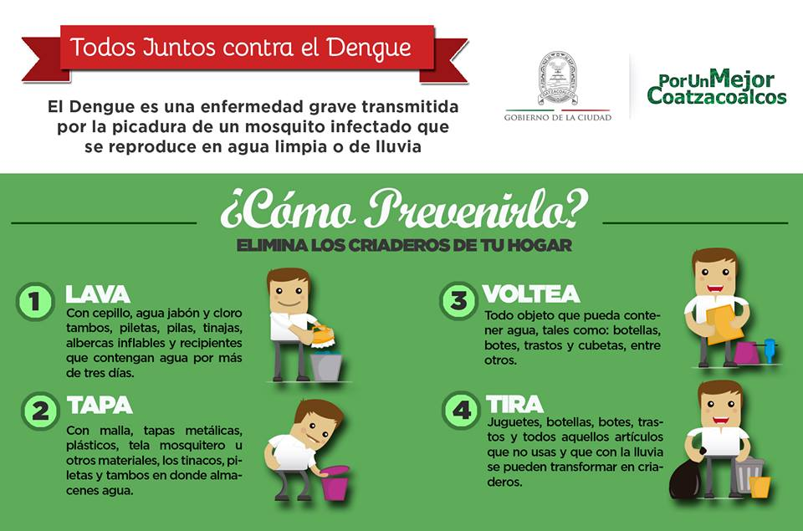
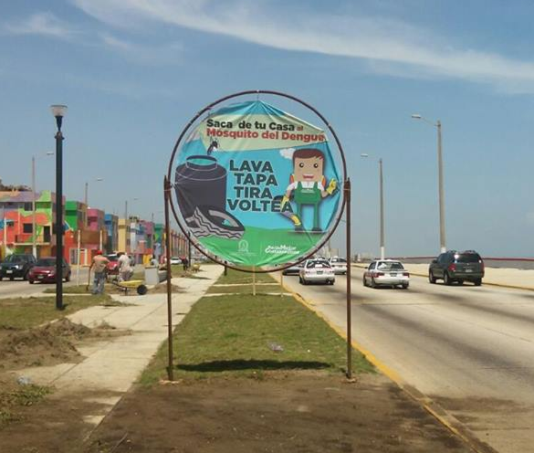
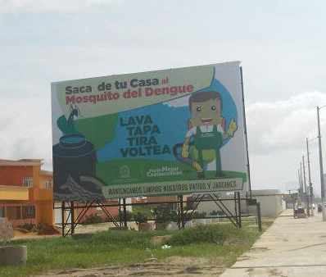
ACTIVIDADES
Se trabaja la estrategia de mega larvatones
en puntos susceptibles de acuerdo a resultados epidemiológicos semanales con acciones de promoción de salud

Slide 7
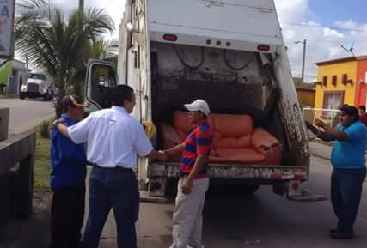
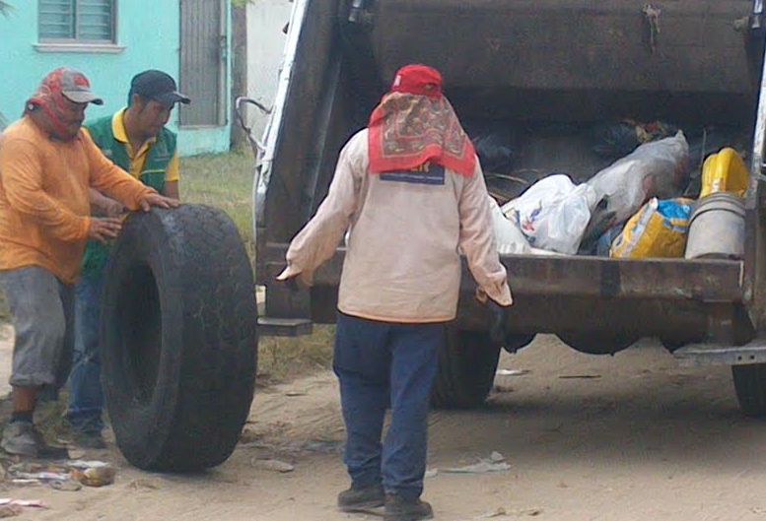
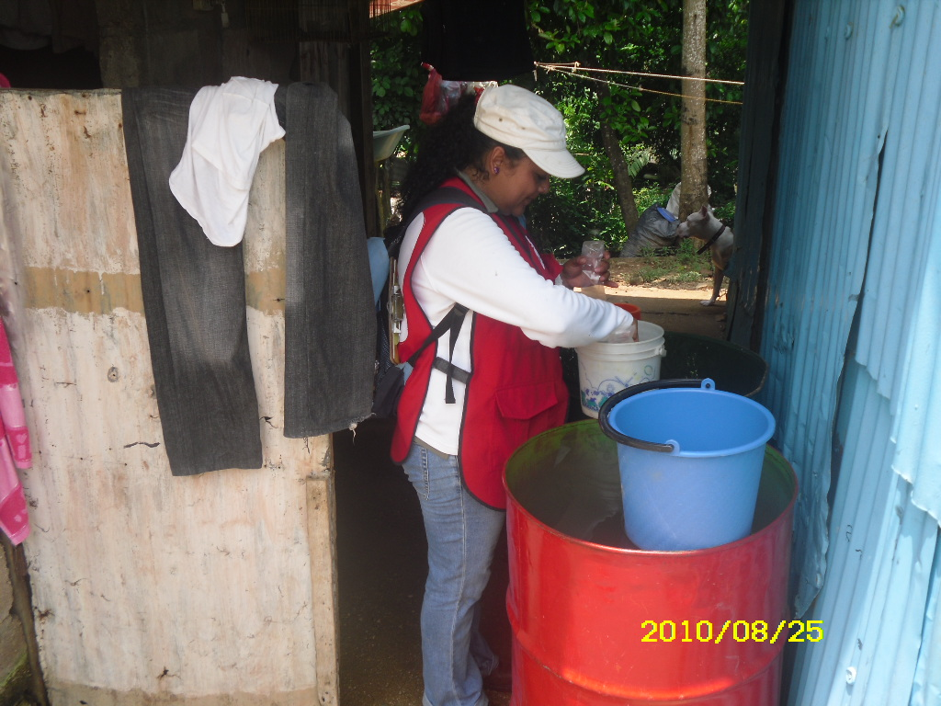
Eliminación de criaderos con énfasis de
“Lava, tapa, voltea y tira”.

Slide 8
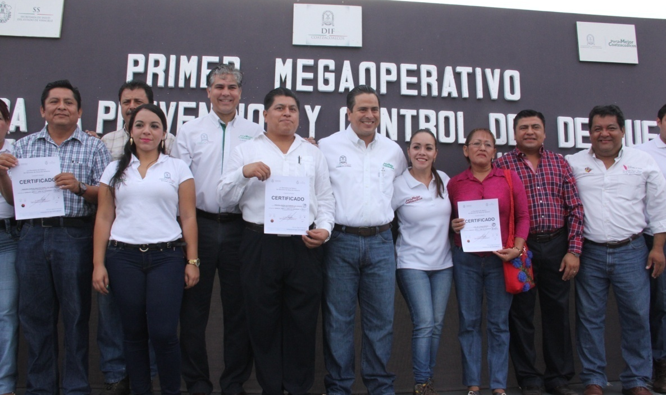
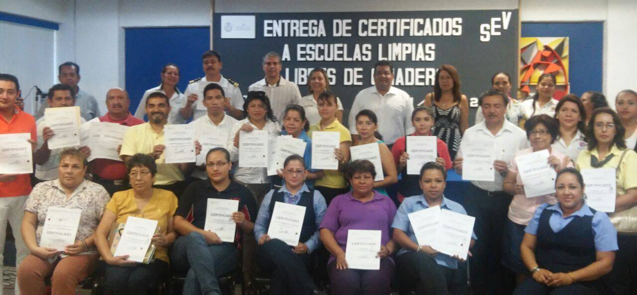
440 espacios certificados

Slide 9
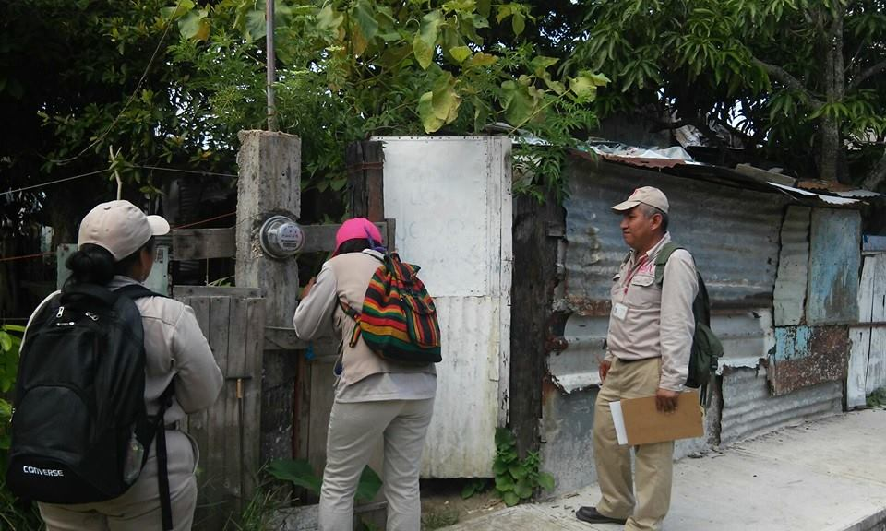
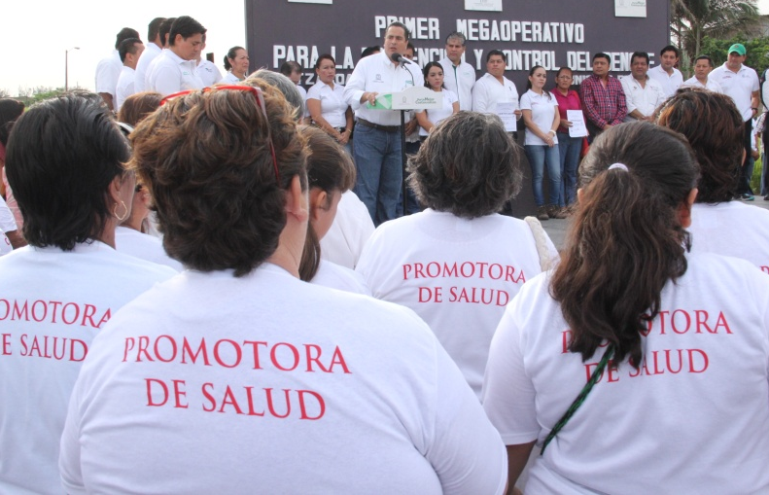
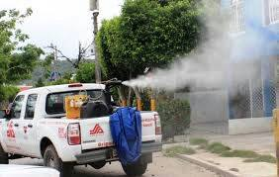
Abatización y fumigación, participación comunitaria de promotoras de colonias, vocales de prospera, jefes de
manzana, coordinadores municipales.

Slide 10

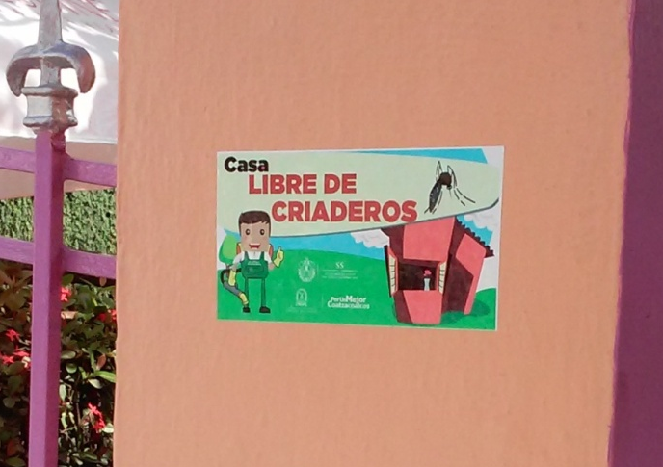

DIFUSIÓN
Con difusión a través de medios de comunicación, colocación de espectaculares en colonias de riesgo

Slide 11
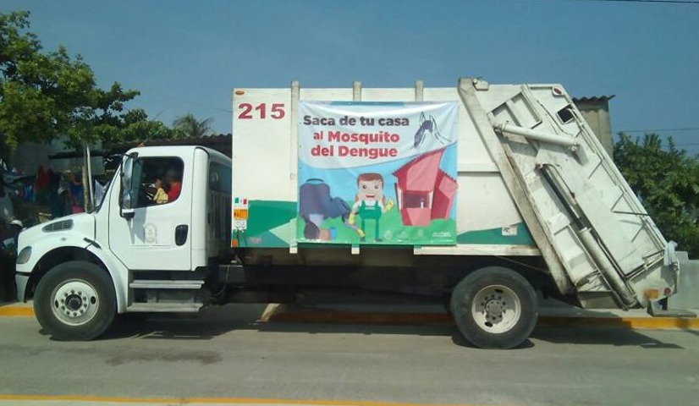
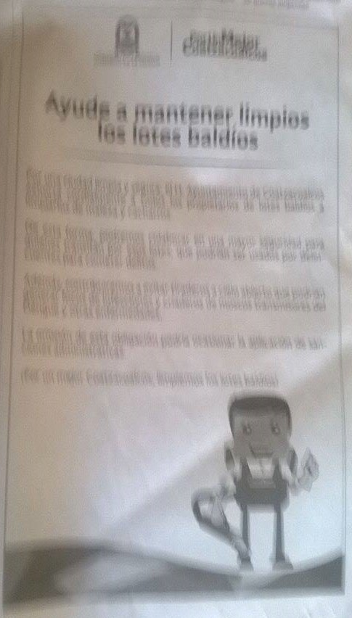
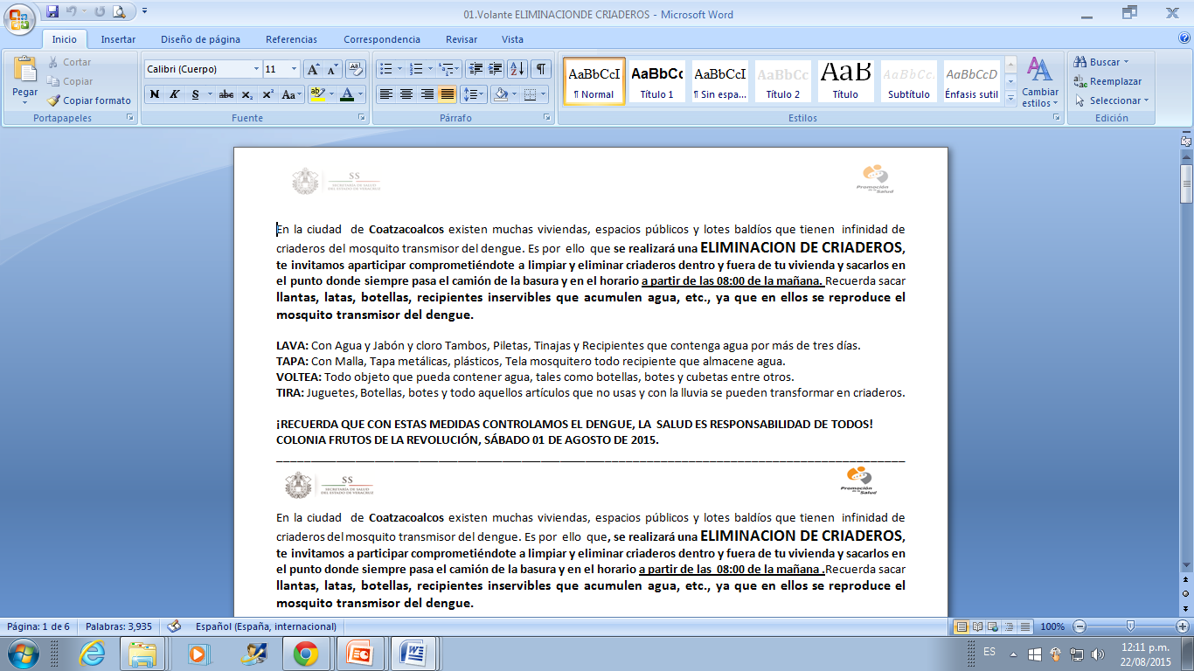
Encartes en periódicos, lonas en camiones de limpia pública, volantes y perifoneo.

Slide 12
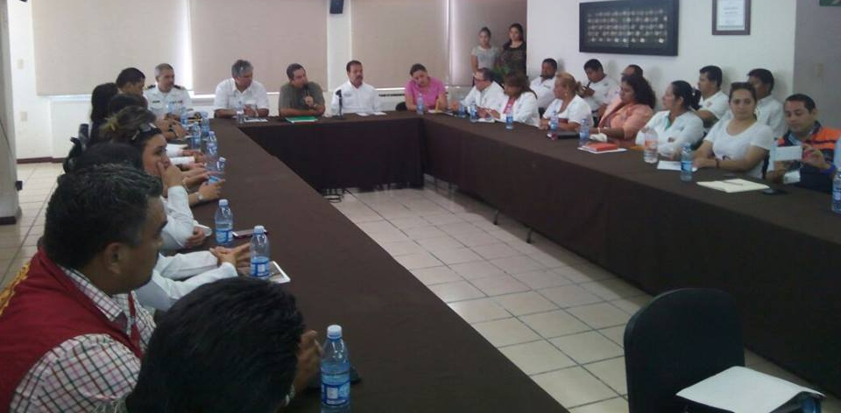
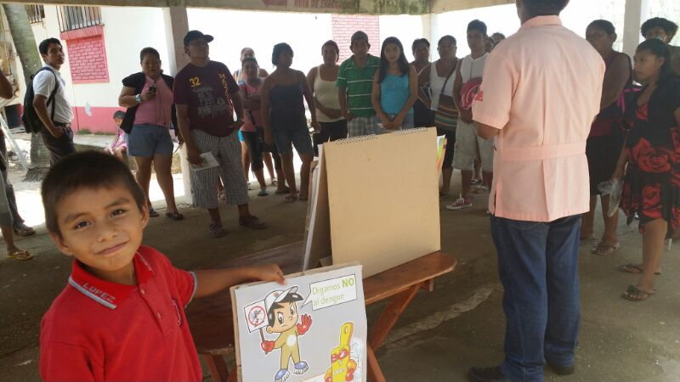
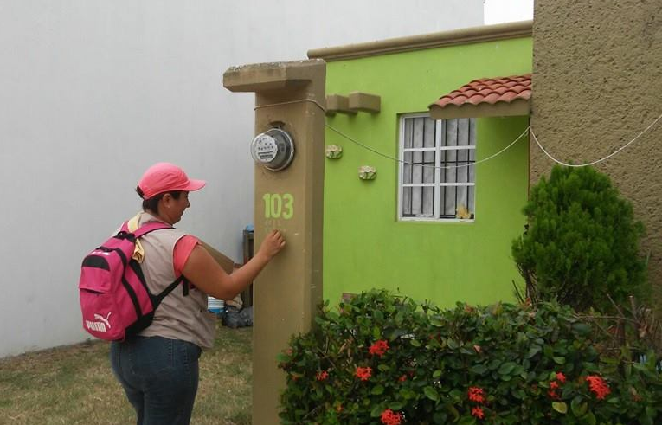
ACCIONES
Desde comité de dengue donde se incluyen
sector salud: con análisis mensual de la
problemática, limpia pública: con recolección de criaderos,
sector educativo: participación de alumnos en la
difusión casa por casa, cámaras empresariales, comercio,
asociaciones, radiodifusoras, televisoras: apoyo en la difusión.

Slide 13
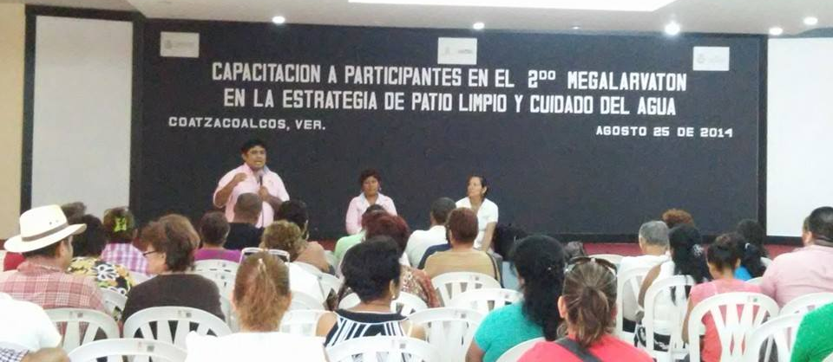
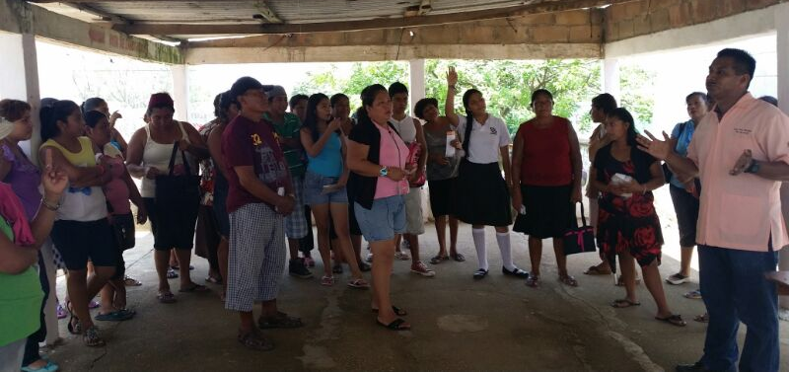
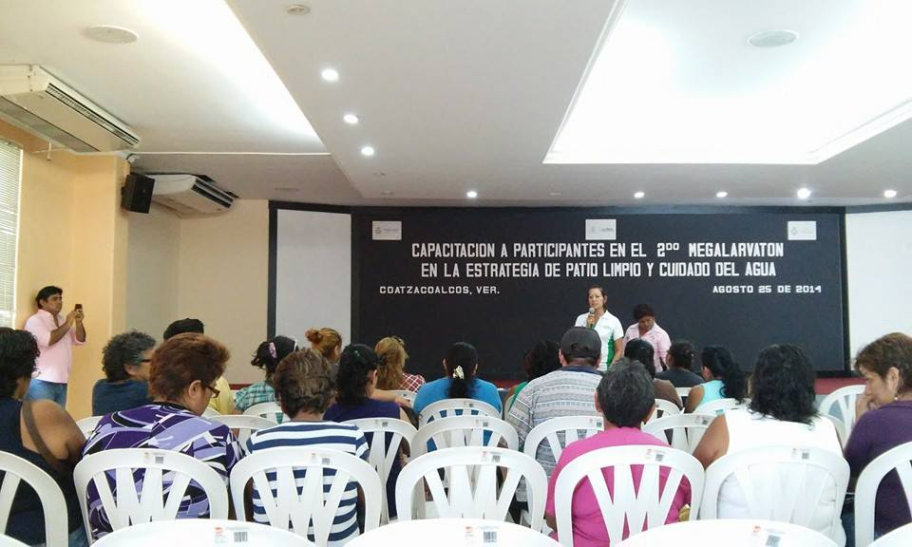
CAPACITACIÓN DE COORDINADORAS Y VOCALES DE PROSPERA

Slide 14
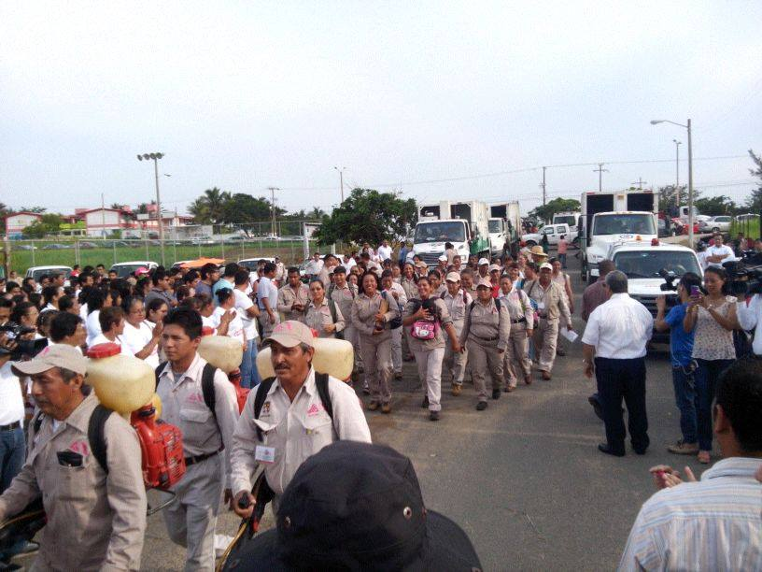
RECURSOS EMPLEADOS
Recurso humano del ayuntamiento, jurisdicción sanitaria, promotoras de colonias, vocales de prospera, alumnos
escolares, recursos financieros del ayuntamiento, aportaciones de
cámaras empresariales.

Slide 15
RECURSOS FINANCIEROS Y MATERIALES
Donde se incluyen volantes, mampara, sonido, lonas,
carros de limpia pública, volteos, maquinaria pesada
y apoyo para gasolina.
TOTAL EN COSTO DE GASOLINA | 72,400.50 | SALARIO ANUAL DE 15 TRABAJADORES EN VECTORES | $720,000.00 | TOTAL DE GASTO | $792,400.50

Slide 16
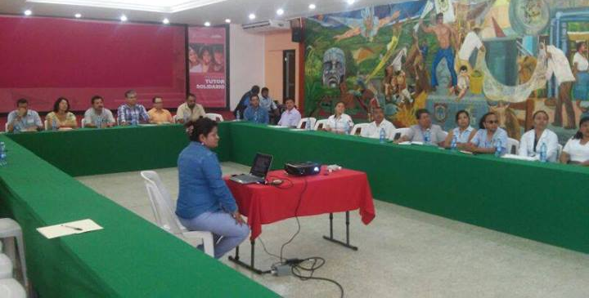
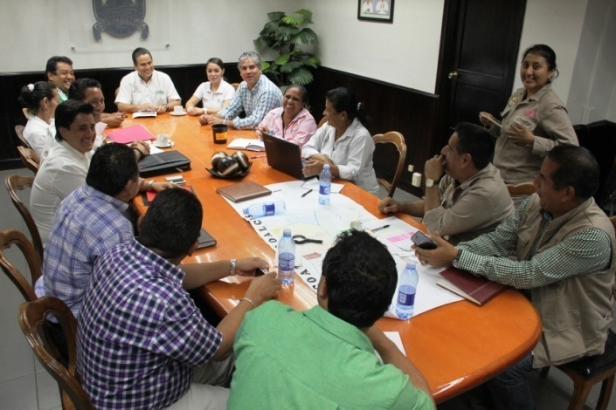
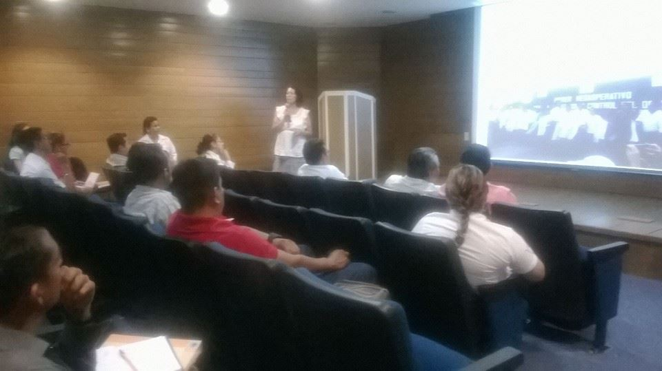
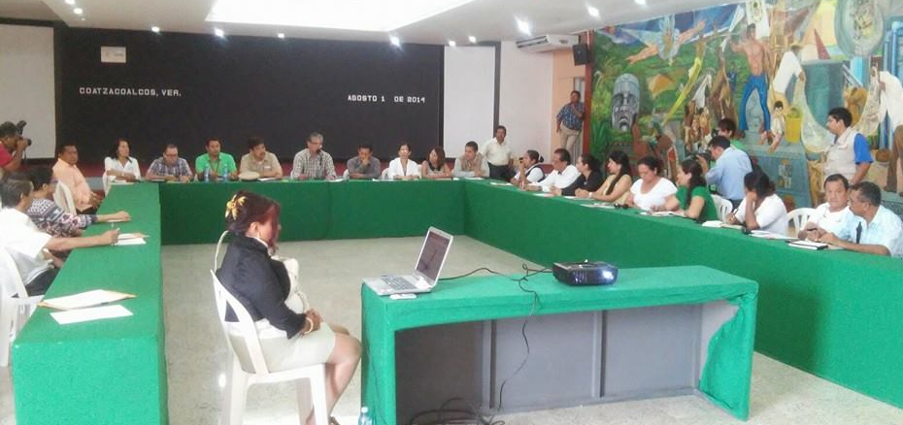
CRITERIOS DE EVALUACIÓN
A través del comité municipal de salud
y dengue, reuniones intermunicipales jurisdiccionales

Slide 17
RESULTADOS
RESULTADO DE MEGA LARVATONES
CANTIDAD | 3
FECHA | ENERO - AGOSTO
NO. DE COLONIAS | 32
NO. DE PERSONAL | 1500
NO. DE CAMIONES | 10 POR DÍA
NO. DE VOLTEOS | 1 POR DÍA
NO. DE MAQUINARIA | 1 POR DÍA
TONELADAS DE CRIADEROS | 133 TN
TONELADAS DE LLANTAS | 20 TN
Se incluyeron los operativos de festivales masivos que se realizan en la ciudad
como Carnaval, Semana Santa, Feria y Festival de la Salsa con fumigación del área
y de los hoteles.
*Duración de cada larvatón: 1 semana

Slide 18

CASOS CONFIRMADOS DE FD Y FHD DEL MUNICIPIO DE COATZACOALCOS
S.E. 1 A 53 DEL 2013-2014-2015*
Resultados satisfactorios con una disminución del 91% de casos comparados con 2013, de 1495
a 135 casos en el 2014.

Slide 19
CONCLUSIONES
La estrategia que se aplicó con Mega
Larvatones y eliminación de criaderos en el
municipio, dio resultados satisfactorios logrando disminuir los
casos y motivando la participación comunitaria de
diversos sectores con la prevención en sus
hogares eliminando diversos chicos que podrían ser
criaderos potenciales para el mosquito del dengue.

Slide 20
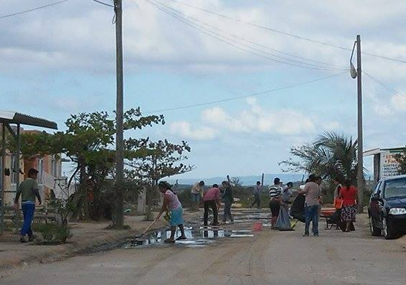
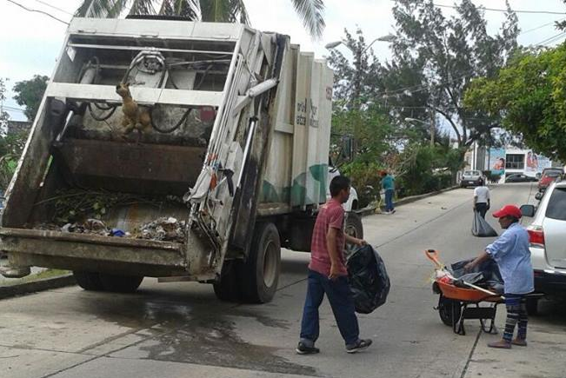
GRACIAS

